Slide 1
jogo clássico de Pedra, Papel e Tesoura

Slide 2
ARO-TEC Nome : Dinis Mário Mateus Curso: Programação python

Slide 3
Introdução
Neste projeto, criei um jogo clássico de Pedra, Papel e Tesoura em Python. O jogo utiliza a biblioteca random para gerar a jogada do computador e as regras básicas do jogo para determinar o vencedor. O código é simples e fácil de entender, e pode ser adaptado para incluir recursos adicionais, como pontuação e histórico de jogadas.

Slide 4
Como Jogo funciona:
O código utiliza a biblioteca random para gerar um número aleatório entre 0 e 2.
Esse número é usado para selecionar a jogada do computador:
0 representa Pedra.
1 representa Papel.
2 representa Tesoura.
O jogador insere sua jogada através da função input().
O código compara as jogadas do jogador e do computador para determinar o vencedor.
O resultado é exibido na tela utilizando a função print().

Slide 5
Speaker Notes
O código é implementado de forma eficiente e utiliza as ferramentas da linguagem Python de forma adequada. As variáveis são utilizadas para armazenar informações importantes, as funções organizam o código em módulos reutilizáveis e as condicionais garantem que o fluxo do jogo siga as regras corretas

Slide 6
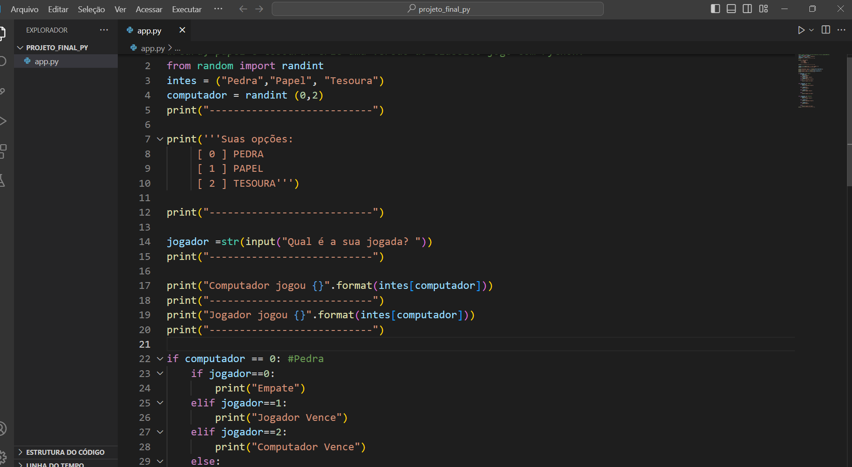

Slide 7
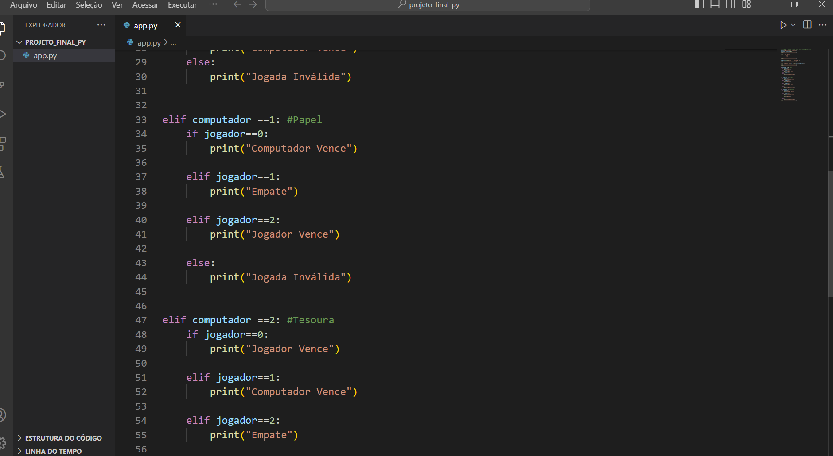

Slide 8
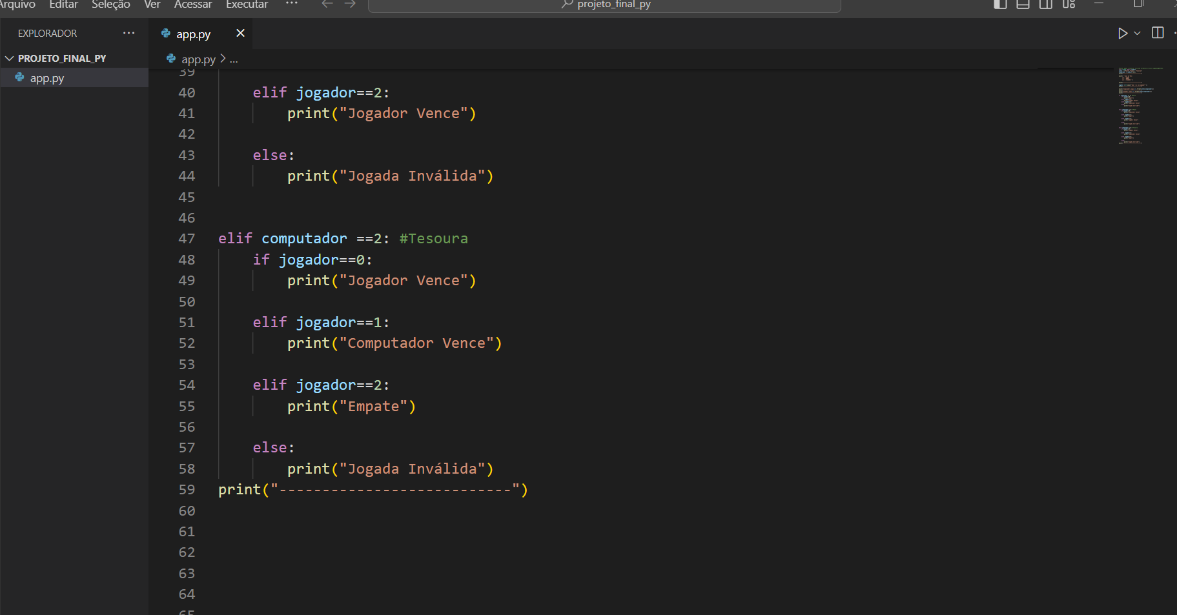

Slide 9
conlcusão:
Este projeto foi uma ótima oportunidade para praticar minhas habilidades de programação em Python e aprender como criar um jogo simples, mas funcional. O código é bem estruturado e fácil de entender, e pode ser usado como base para outros projetos mais complexos. Agradeço a oportunidade de apresentar este projeto e espero que tenham achado interessante.

Slide 10
Muito OBRIGADO!!!

